Slide 1





<
>
Empreendedorismo
Baixe este projeto em Java no Github.
2
PARTE
Entendendo a Globalização.
Empreendedorismo no Brasil.
Descrevendo e definindo: (empreendedores e intraempreendedores).
<
>

Slide 2

<
>
Empreendedorismo
Entendendo a Globalização.
Empreendedorismo no Brasil.
Descrevendo e definindo: (empreendedores e intraempreendedores).
<
>

Slide 3


<
>
Empreendedorismo
Autores
Mariana Carvalho Henrique
Cleilson Henrique de Araujo

Slide 4
<
>
Empreendedorismo
Prefácio
A informação e a sobrevivência
O aprendizado atual está como sempre foi: manipulado, desde sua criação.
Desde o tempo dos homens e mulheres das cavernas a informação é sobrevivência. Quando o ser humano passou da fase de utilizar a informação para apenas sobreviver, ele começou a utilizá-la como meio de controle e repressão a sua própria tribo/sociedade/meio em que vive/natureza.
Desde então temos tribos contra tribos, civilizações contra civilizações, impérios contra impérios...
Sendo que o que determina o vencedor desde o tempo das cavernas até hoje é a informação.
Quando o ser humano começou a utilizar a primeira grande informação que foi a utilização do fogo, a natureza e as outras tribos atacadas não tinham chance alguma e foram derrotadas.
Quando o ser humano começou a utilizar armas primitivas do tempo da pedra lascada de fabricação humana, as outras tribos atacadas não tinham chance alguma e foram derrotadas.
Quando o ser humano começou a utilizar armas, utilizando o minério de ferro entre outros, posteriormente manipulando-os até se chegar as espadas lanças..., as outras tribos atacadas não tinham chance alguma e foram derrotadas.
Quando o império chinês criou e utilizou a pólvora e o seu uso em combates/guerras se espalhou as sociedades que utilizavam apenas espadas lanças... foram derrotadas. E chegamos a criação da bomba atômica e nuclear, como saber se o aprendizado é manipulado?
Tente você(uma sociedade/grupo/indivíduo) criar uma bomba atômica ou nuclear.
Nas nossas aulas, não vou lhe ensinar a criar uma bomba atômica ou nuclear. Irei repassar as informações acumuladas das gerações anteriores para a sobrevivência das futuras gerações.
Conforme o nosso histórico, a geração ou gerações que irão sobreviver serão as que mais bem utilizarem a informação.

Slide 5



Livro/Vídeo
<
>
Informações complementares
Links das vídeo aulas online:
www.youtube.com/c/JMarySystems/playlists?view_as=subscriber
Dos conteúdos deste livro na web:
http://www.jmarysystems.com.br/Leitura_e_Aprendizagem/Leitura_e_Aprendizagem.html
Das perguntas e respostas deste livro na web:
http://www.jmarysystems.com.br/Perguntas_e_Respostas/Perguntas_e_Respostas.html
Do programa em Java e outros projetos que além do conteúdo do livro, tem uma bateria de exercícios que complementam a totalidade da aprendizagem:
https://github.com/jmarysystems?tab=repositories
Visite-nos na web:
http://www.jmarysystems.com.br
jmarysystems@mail.com

Slide 6
<
>
Empreendedorismo
Índice
Objetivos............................................................................. | 011
Entendendo a globalização................................................. | 012
Globalização empresarial................................................ | 015
Vantagens e riscos da globalização................................. | 016
Papel do empreendedor e do intraempreendedor na globalização.................................................................... | 019
Empreendedorismo no Brasil............................................. | 022
Fatores que influenciam e fomentam o empreendedorismo........................................................ | 027
Quem são os novos empreendedores?.......................... | 029
O empreendedorismo feminino..................................... | 032
O empreendedorismo digital.......................................... | 037
Startups........................................................................... | 042
Descrevendo e definindo: (empreendedores e intraempreendedores)....................................................... | 044
Clientes............................................................................... | 044
Fornecedores...................................................................... | 052
Concorrentes...................................................................... | 054
Resumo............................................................................... | 057
Exercícios............................................................................ | 060

Slide 7














<
>
Empreendedorismo
Símbolos utilizados
Neste conteúdo
Para início de conversa
Orientação da disciplina
Fique atento
Indicação de livro
Palavras do professor
Veja o vídeo!
Subcategoria
Assunto
Exemplo(s)
Fica a dica
Categoria
Subcategoria
Exercício(s)

Slide 8

<
>
Empreendedorismo
Referências Bibliográficas
Indicação de livro
Título: Empreendedorismo
Autor: Robert D. Hisrich
Data: 20/02/2014
Tipo: Livro impresso
https://www.amazon.com.br/Empreendedorismo-Robert-D-Hisrich/dp/8580553326

Slide 9
<
>
Empreendedorismo
Construção do conhecimento
Introdução
Para início de conversa
Vamos começar a construção do conhecimento neste oceano de letras, sílabas, palavras, frases e versos que bem estruturados produzem e transmitem conhecimento.
Para aprender, uma boa leitura ou várias até fixar o que foi lido é o primeiro passo no mundo do conhecimento. O segundo passo é a resolução dos exercícios escritos à mão e no mesmo dia estudado.
Orientação da disciplina
Nesta disciplina ou qualquer outra, você precisa absorver o que estuda.
Por isso após você estudar todo ou parte do conteúdo desta disciplina, resolva os exercícios ou crie alguns você mesmo com suas anotações.
Lembrando que o estudo é feito após assistir a aula, assistir a aula não é estudar.
Todo conteúdo após estudado é necessário ser feito a resolução dos exercícios para poder fixar o conhecimento.
No entanto os exercícios tem de serem escritos e resolvidos no caderno à mão, após o estudo do conteúdo e no mesmo dia.
Caso se interesse mais sobre estas táticas condicionadas a nós seres humanos criadas, desenvolvidas e aperfeiçoadas durante décadas, assista a palestra do gênio e super.:
Prof Pierluigi Piazzi
Link: https://www.youtube.com/watch?v=BoMmj_Xt-pk

Slide 10
<
>
Empreendedorismo
Construção do conhecimento
Introdução
Fique atento
Não se esqueça que em cada unidade você encontrará um vídeo que deverá ser assistido no momento indicado.
Este vídeo irá complementar este conteúdo a fim de ampliar, ainda mais, o seu conhecimento acerca do tema tratado em cada unidade.
Ao final de cada unidade você deverá realizar as atividades.
Fica a dica
Uma pequena observação que quero deixar para você é:
caso não tenha visto por completo a Unidade anterior, é importante que você retorne e estude totalmente essa unidade.
A nossas disciplinas são construídas em cima de uma sequência lógica de assuntos.
Todos eles têm como objetivo desenvolver o seu raciocínio lógico.
Isto significa que se você avançar de unidade sem concluí-la, pode ter seu desenvolvimento comprometido.

Slide 11
<
>
Empreendedorismo
Objetivo
Permitir a compreensão da globalização e do cenário brasileiro para promover o empreendedorismo;
Entender quem são os novos empreendedores e como estão aproveitando as informações do cenário para desenvolver seus projetos;
Entender o setor de empreendedorismo digital e suas modalidades.
OBJETIVOS

Slide 12

<
>
Empreendedorismo
Entendendo a globalização
O tema globalização, embora pareça novo, é um processo antigo. Não conseguimos precisamente definir o seu início, entretanto, quando falamos das trocas de bens e serviços no início da produção e da moeda, estamos falando de globalização.
Se formos mais atrás na história e mencionarmos o processo de migração de pessoas, estamos falando de um movimento que contribuiu para o processo de globalização.
Nesse sentido, podemos aproximar o processo da globalização com o rompimento de fronteiras, processo no qual as pessoas ganham maior proximidade e conseguem fazer negócios ou criar relacionamentos.
Com o tempo, a globalização, em parceria com a tecnologia, foi tomando novos formatos. À medida que as nações iam se relacionando e se desenvolvendo, vivenciavam um processo de globalização.
Outro fator importante foi a criação de empresas multinacionais, que romperam fronteiras e conseguiram importar ou exportar mercadorias para outros países que não fosse o seu e, assim, trabalhar com novos mercados.
Entendendo a globalização

Slide 13
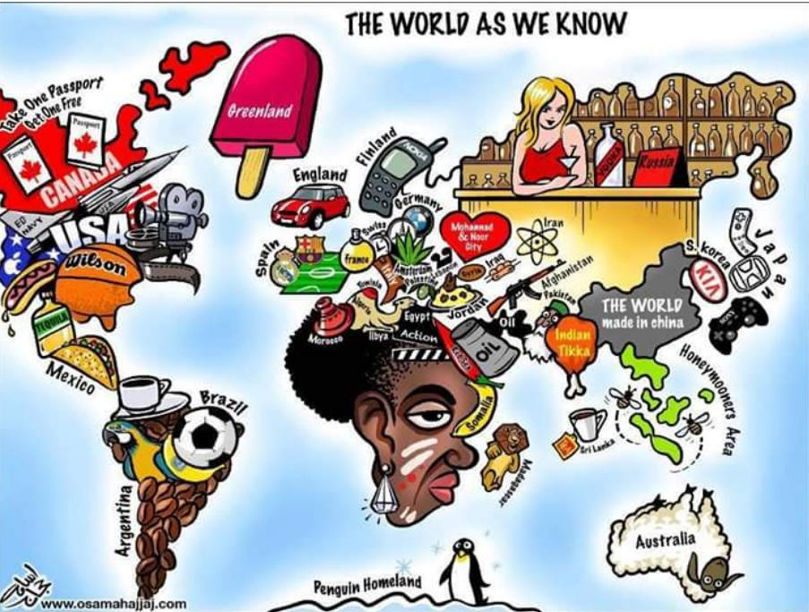
<
>
Empreendedorismo
Entendendo a globalização
Dessa forma, o comércio internacional tem crescido ao longo dos tempos, isso porque as facilidades de comunicação, transportes e investimentos acabam promovendo o setor e realizando a globalização dos países envolvidos.
Os blocos econômicos surgiram com o objetivo de incentivar o relacionamento comercial entre seus países membros e, por outro lado, acabaram restringindo a negociação com outros países que estavam fora dele, tais como Acordo de Livre Comércio da América do Norte (NAFTA), Mercado Comum do Sul (Mercosul), Mercado Comum Árabe (MCA), Brasil, Rússia, Índia, China e África do Sul (BRICS), dentre outros.
A inovação tecnológica quebrou a distância entre países e pessoas, assim como promoveu a diminuição de custos com transportes e ligações de telefones celulares, contribuindo para a globalização.
Entendendo a globalização

Slide 14

<
>
Empreendedorismo
Entendendo a globalização
O estudioso Lacombe, em seu livro Administração fácil, publicado em 2011, defende que a globalização dá ênfase aos:
Vejamos o que o autor tem a dizer sobre o assunto:
[...] integração crescente de todos os mercados (financeiros, de produtos, serviços, mão de obra, etc.), bem como dos meios de comunicação e de transportes de todos os países do planeta. Também é o processo em que a vida social nas sociedades sofre influência cada vez maiores de todos os países, incluindo os aspectos políticos, econômicos, culturais, artísticos, moda, meios de comunicação, etc (p. 213).
Sendo assim, a importância da globalização para o desenvolvimento de um país, das pessoas e, inclusive, para a contribuição da sua cultura é primordial.
Entendendo a globalização

Slide 15
<
>
Empreendedorismo
Entendendo a globalização
No desenvolvimento da globalização, o que pode ter maior promoção lucrativa para as organizações é a quebra de barreiras para criar negócios com públicos distantes.
Além disso, alguns estudos revelam que a globalização empresarial pode ser dividida em quatro possibilidades:
Demanda
Conforme aumenta o poder aquisitivo no mundo, as pessoas têm acesso a produtos comuns, comercializados em outras partes. Esse tipo de globalização permite que as empresas tenham grandes economias de escala, além de divulgarem a sua marca pelo mundo;
Oferta
É classificada pela facilidade das empresas em fazer novas alianças estratégicas, fusões, aquisições, dentre outros. Isso só é possível porque muitas empresas estão instaladas em diversos países, e não só em seu país de origem;
Competição
A possibilidade de competir com empresas do mesmo segmento e analisar suas estratégias e diferenciais, dando oportunidade para o consumidor de escolher produtos e serviços que mais atendem a sua necessidade e de maior qualidade;
Estratégia
A possibilidade de verificar e analisar qual o país dá mais incentivos de ganhos para produzir seus produtos ou matérias-primas neste local.
Entendendo cada uma das possibilidades, fica mais claro para o empreendedor definir sua estratégia e orientar seu planejamento estratégico.
Globalização empresarial

Slide 16
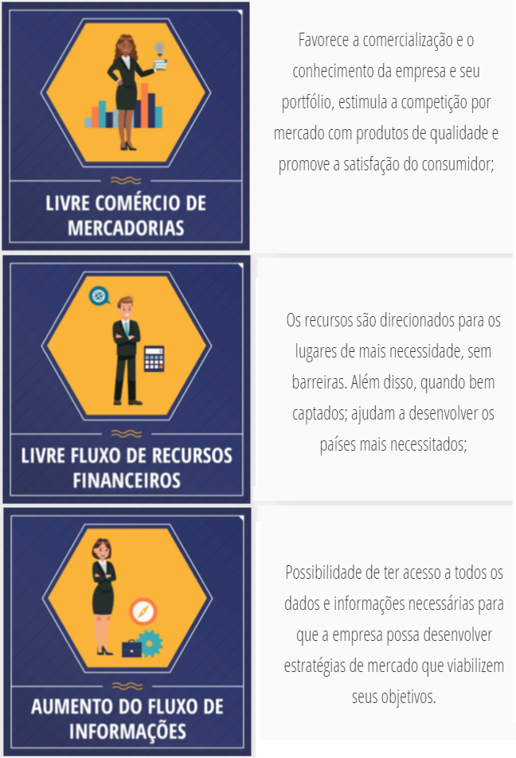
<
>
Empreendedorismo
Entendendo a globalização
A globalização pode proporcionar muitas vantagens. Com a quebra de barreiras que minimizam a distância entre pessoas e empresas, por exemplo, é possível realizar negócios mais dinâmicos e lucrativos para todos os envolvidos.
Algumas das vantagens são:
Vantagens e riscos da globalização

Slide 17
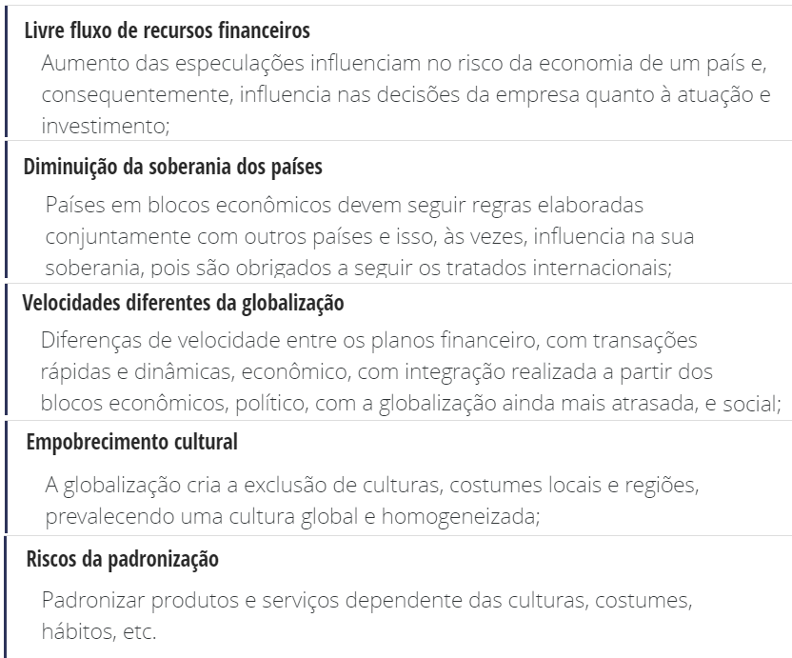
<
>
Empreendedorismo
Entendendo a globalização
Entretanto, ela pode trazer também alguns riscos, caso os envolvidos não estejam atentos, tais como:
Vantagens e riscos da globalização

Slide 18
<
>
Empreendedorismo
Entendendo a globalização
Percebemos, desse modo, que a globalização é um processo inevitável e transformador.
Do ponto de vista financeiro, é possível perceber que a globalização promove transações rápidas e dinâmicas, além do surgimento de novos produtos no setor.
Para o setor produtivo das organizações, a globalização foi um avanço, uma vez que ela promove a competitividade entre as empresas e, consequentemente, melhora a qualidade de seus produtos e serviços, aumentando a participação de mercado e explorando novos segmentos e públicos.
Todavia, ao olharmos para outros fatores, como o político e o social, conseguimos perceber uma diferença que a globalização ainda não pode solucionar.
Muitos não têm acesso a ferramentas importantes que promovem a globalização e o setor político, por exemplo, que ainda é muito burocratizado e não consegue atender as demandas da sociedade.
Vantagens e riscos da globalização

Slide 19

<
>
Empreendedorismo
Entendendo a globalização
O cenário da globalização pode ser muito motivador e desafiante para o empreendedor e o intraempreendedor.
Em relação às influências da globalização no setor financeiro e produtivo, o empreendedor tem papel fundamental em analisar os acontecimentos e tendências, olhando para as oportunidades e transformando-as em negócios geradores de lucro.
Elas são vistas com uma importância extrema para o desenvolvimento das empresas, que gerarão empregos nos locais onde estiverem inseridas.
Papel do empreendedor e do intraempreendedor
na globalização

Slide 20
<
>
Empreendedorismo
Entendendo a globalização
Esse tipo de ação permite que a empresa se reinvente por meio de novos produtos e serviços que atendam de forma rápida e efetiva as demandas e necessidades de um determinado público-alvo.
Destaco o importante papel do intraempreendedor dentro das organizações para que elas sejam sustentáveis e tenham competitividade. Sendo assim, o intraempreendedor possui um papel imprescindível para o crescimento e a sustentabilidade das empresas.
Quando a empresa tem um intraempreendedor trabalhando para que ela seja inovadora no mercado, ela ganha maior evidência se comparada com as demais de seu segmento. Isto permite maior credibilidade e o fortalecimento de sua marca. O empreendedor, por sua vez, realizando o mesmo papel com sua empresa, conseguirá os mesmos objetivos, permitindo que a organização tenha maior competitividade por meio de uma vantagem competitiva, ou seja, o seu diferencial. Chamamos este tipo de ação de estratégia empreendedora.
Papel do empreendedor e do intraempreendedor
na globalização

Slide 21

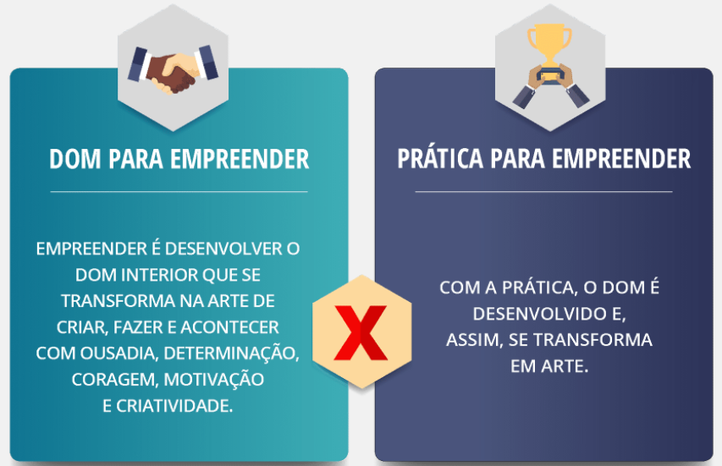
<
>
Empreendedorismo
Entendendo a globalização
A Gol Transportes Aéreos revolucionou o mercado aéreo nacional
com uma estratégia empreendedora quando optou por trabalhar
com o conceito de baixo custo e tarifa baixa (low cost), modelo que
ainda não era usado no Brasil.
Para que isto fosse possível, deveria ter um custo mais baixo e
desenvolveu muitas estratégias para reduzir seu custo, como voos fretados.
Ganhou reconhecimento nacional e, atualmente, é uma das maiores empresas de transportes da América Latina, transportando mais de 75 milhões de passageiros por ano com domínio de 40% do mercado doméstico nacional.
As empresas que trabalham com uma estratégia empreendedora usam a inovação para trazerem produtos e serviços diferentes ao mercado e acabam tendo maior visibilidade.
Exemplo
Papel do empreendedor e do intraempreendedor na globalização

Slide 22

<
>
Empreendedorismo
Empreendedorismo no Brasil
Por mais que o Brasil seja um dos maiores países voltados para o empreendedorismo, empreender no país é algo desafiador e extremamente difícil por vários motivos, tais como mão de obra desqualificada, maior carga tributária do mundo, maiores taxas de juros, ser um dos países mais corruptos e extremamente burocrático, dentre outros.
Além disso, há no país uma atenção especial para o tema empreendedorismo no que diz respeito à criação de pequenas empresas duradouras e a necessidade de diminuir a taxa de mortalidade dessas empresas. Isso porque:
Empreendedorismo no Brasil

Slide 23
<
>
Empreendedorismo
Empreendedorismo no Brasil
Muitos fatores influenciam diretamente esse problema, principalmente no que se diz a respeito à economia do país.
Outros fatores importantes são a globalização, a necessidade de inovação para ter competitividade, a necessidade de investir na empresa para ela se manter no mercado, dentre outros.
Ainda, segundo pesquisas do Sebrae realizadas entre 2016 e 2017, o empreendedorismo no Brasil é exercido de forma atabalhoada, ou seja, sem qualquer critério, disciplina ou responsabilidade social.
Atualmente, existem 52 milhões de pessoas que possuem seu próprio negócio no país. Dentro dos BRICS econômico (Brasil, Rússia, Índia, China e África do Sul), o país ocupa o ranking do primeiro lugar.
Dessa forma, o empreendedorismo é um fator importante para o desenvolvimento de um país, para geração de riquezas, empregos e, consequentemente, contribui para o desenvolvimento como principal promotor do avanço econômico e social.
Em 2017, o projeto Global Entrepreneurship Monitor – GEM, com o apoio do Sebrae, criou um relatório com o resultado de suas pesquisas referentes ao empreendedorismo no Brasil.
Empreendedorismo no Brasil

Slide 24
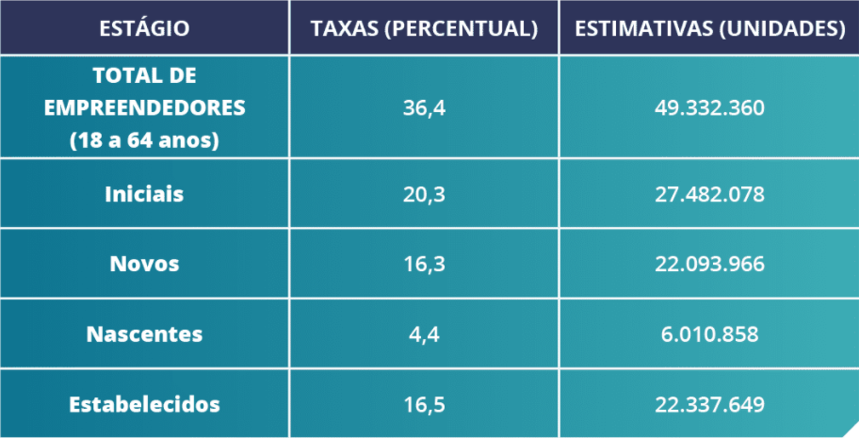
<
>
Empreendedorismo
Empreendedorismo no Brasil
Para entendermos seu resultado, é importante conhecermos a classificação dos empreendedores dentro da pesquisa.
Nascentes:
Indivíduos dono de um negócio que ainda está começando e não pagou salários ou qualquer outra forma de remuneração aos donos por mais de três meses;
Novos:
São donos de empreendimentos que já conseguiram remunerar de alguma forma o proprietário por um período superior a três meses e inferior a 42 meses, ou seja, 3,5 anos;
Estabelecidos ou consolidados:
São donos de empreendimentos que conseguem remunerar seus proprietários com um período superior a 42 meses.
Tanto os empreendedores nascentes como os novos são considerados empreendedores iniciais.
Empreendedores no Brasil. Fonte: SEBRAE – GEM Brasil, 2017, p. 10.
Empreendedorismo no Brasil

Slide 25
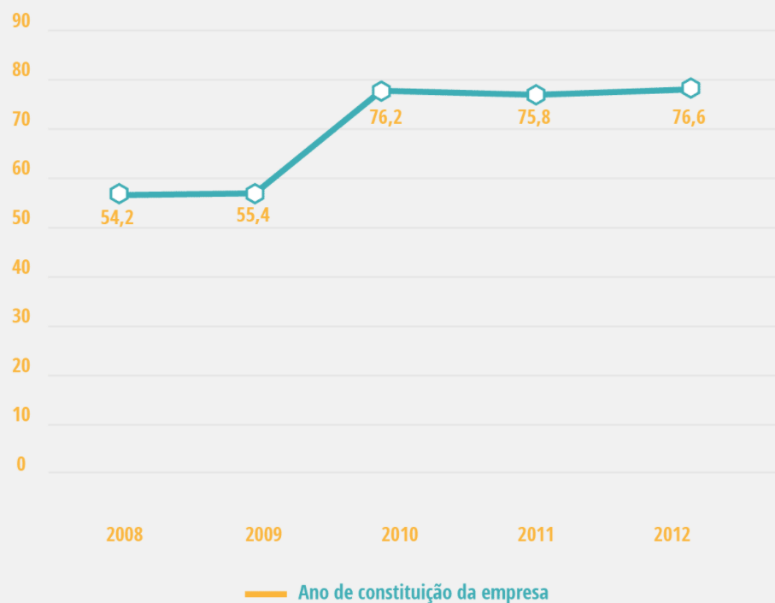
<
>
Empreendedorismo
Empreendedorismo no Brasil
entre os empreendedores brasileiros de 18 e 64 anos, 36,4% possuem um negócio próprio. Os novos empreendedores representam 16,3%, os iniciantes ou nascentes representam 4,4% e, por fim, os já estabelecidos, representam o total de 16,5%.
A taxa de sobrevivência das empresas é influenciada pelos desafios vivenciados. Todavia, segundo pesquisa do GEM, houve uma alteração nos percentuais das empresas com dois anos de vida.
Taxa de sobrevivência de empresas de dois anos: evolução no Brasil. Fonte: SEBRAE, 2016, p. 16. (Adaptado).
Empreendedorismo no Brasil

Slide 26
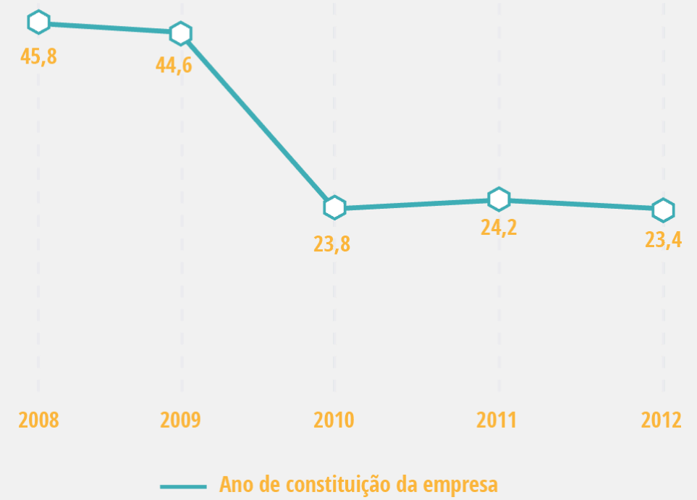
<
>
Empreendedorismo
Empreendedorismo no Brasil
O Gráfico 1 mostra que 76,6% das empresas brasileiras criadas em 2012 sobreviveram por até dois anos. Como é possível observar no gráfico, foi a maior taxa de sobrevivência de empresas com até dois anos no período de 2008 a 2012.
A pesquisa também nos apresenta dados referentes à taxa de mortalidade, ou seja, empresas que abrem e não conseguem sobreviver mais de dois anos de existência, conforme mostra Gráfico 2.
Taxa de mortalidade de empresas de dois anos: evolução no Brasil. Fonte: SEBRAE, 2016, p. 17. (Adaptado).
A taxa de mortalidade complementa a taxa da sobrevivência das empresas. Assim, conforme resultado da pesquisa realizada pelo Sebrae, a taxa de mortalidade das empresas com até dois anos caiu de 45,8% entre as empresas nascidas em 2008 para 23,4% entre as empresas nascidas em 2012. Consequentemente, a taxa de sobrevivência demonstrada no Gráfico 1 aumentou.
Empreendedorismo no Brasil

Slide 27
<
>
Empreendedorismo
Empreendedorismo no Brasil
O empreendedorismo no Brasil é uma prática constante e faz parte da cultura do país, estimulada por muitos fatores. Um dos fatores que mais estimulam tal prática é viver sob constantes momentos de crise.
Dessa forma, o brasileiro é mais estimulado a abrir seu próprio negócio quando está passando por uma situação financeira complicada, como o desemprego, e precisa de alguma forma suprir a renda que recebia.
É possível também identificar uma maior concentração de perfis empreendedores nas grandes cidades, pois a concentração de empresas é maior e, consequentemente, o número de desempregados, assim como as oportunidades, são maiores.
Desse modo, quando não há muitas alternativas para voltar ao mercado de trabalho, os funcionários demitidos passam a criar novos negócios, mesmo sem contar com experiência e conhecimento do ramo. Sendo assim, criam apenas com o que receberam de sua rescisão, Fundo de Garantia, dentre outros investimentos. Em outras palavras, essas pessoas passam a se ver como donos e patrões de maneira muito abrupta e precisam saber administrar muito bem sua empresa para que ela não caia no índice de falência com pouco tempo de vida.
Com tudo isso, o conhecimento é imprescindível para um empreendedor de sucesso. Sem ele, é impossível que o negócio dê certo. Além disso, o conhecimento não é limitado, pois o bom empreendedor busca informações de todos os fatores que envolvem seu negócio.
Além de obter informações e conhecimento do seu ramo de atuação, deve conhecer seu público-alvo, concorrentes, fornecedores, mercados, dentre outros.
Fatores que influenciam e fomentam o empreendedorismo

Slide 28

<
>
Empreendedorismo
Empreendedorismo no Brasil
Muita gente tem vontade de abrir seu próprio negócio. Entretanto, em muitos casos, devido à falta de informações tão importantes, essas pessoas acabam desistindo. Um grande empreendedor deve ter como base de sua empresa três pilares importantes:
Além disso, tanto no meio acadêmico quanto nas áreas de interesse no tema, existem muitas discussões que buscam o desenvolvimento de pesquisas para melhor entender o assunto, assim como o desenvolvimento de alguns programas importantes voltados para o público empreendedor.
Como exemplo, podemos citar o Programa Brasil Empreendedor, criado em 1999 pelo Governo Federal com o objetivo de capacitar mais de um milhão de empreendedores brasileiros, incluindo o desenvolvimento de plano de negócios e planejamento financeiro, como captação de recursos.
Fatores que influenciam e fomentam o empreendedorismo

Slide 29
<
>
Empreendedorismo
Empreendedorismo no Brasil
O empreendedor continua o mesmo, com as mesmas características, pensamentos e com o desejo de transformar o seu sonho em realidade.
Nesse sentido, trata-se de um perfil com criatividade, inovação, persistência, flexibilidade, busca pelo conhecimento, resiliência, etc. São pessoas extremamente focadas e persistentes, e possuem o objetivo de criar negócios que tragam benefícios aos usuários e, consequentemente, lucratividade.
Os empreendedores de sucesso são aqueles que passam a vida estudando, aprimorando seus conhecimentos e buscando informações para colocar em prática seu projeto. Essas informações estão relacionadas ao seu próprio negócio, sobre os concorrentes, os clientes e o mercado.
Além disso, é importante mencionar que o empreendedor atual precisa buscar muito mais informações do que o empreendedor de antes.
Isto ocorre devido à livre concorrência e à alta competitividade das empresas.
Portanto, é preciso ter conhecimento para sobreviver no mercado, entender o segmento dentro do qual se atua, conhecer o cliente, seus gostos e comportamentos, bem como saber quem são os seus concorrentes e quais estratégias estão sendo desenvolvidas por eles e saber quais são os fornecedores que podem permitir que seu produto ou serviço tenham mais qualidade e diferencial de mercado.
Também é necessário saber como realizar parcerias produtivas e estar atualizado com a economia do país, bem como a cultura das pessoas que consumirão seus produtos, os fatores climáticos que podem influenciar sua produção, quais as legislações possíveis que sua empresa deve seguir para evitar o pagamento de multas e perder dinheiro, dentre outros.
Quem são os novos empreendedores?

Slide 30
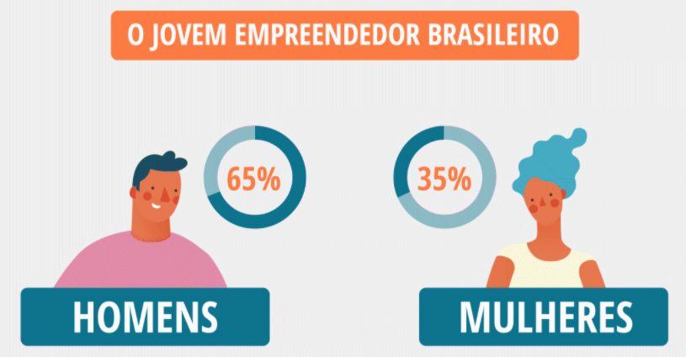
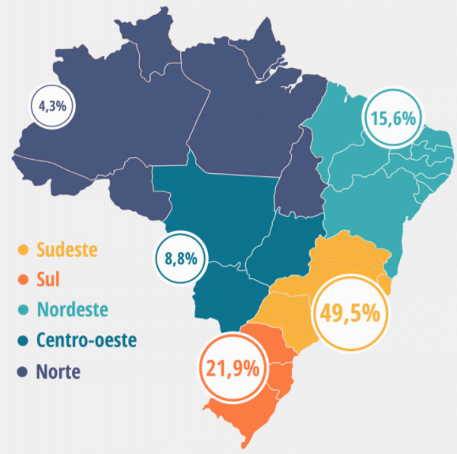
<
>
Empreendedorismo
Empreendedorismo no Brasil
Do ponto de vista socioeconômico, de acordo com pesquisas realizadas pelo CONAJE (Confederação Nacional de Jovens Empresários):
Quem são os novos empreendedores?

Slide 31
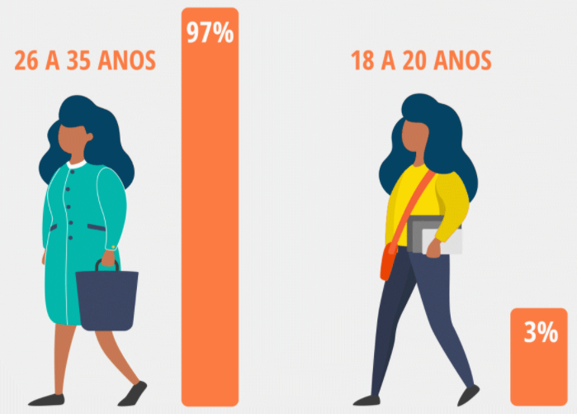
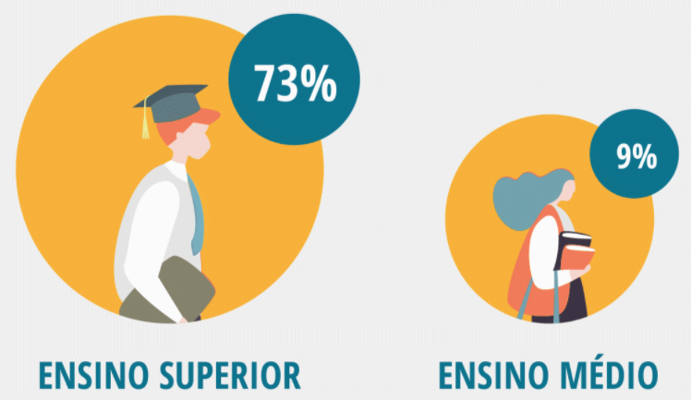
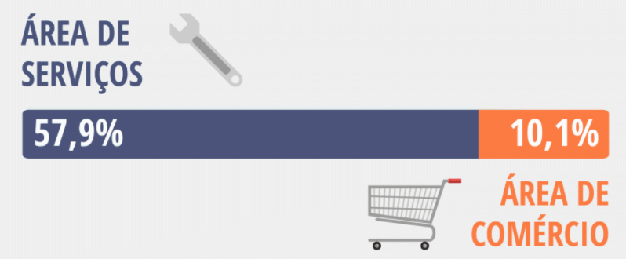
<
>
Empreendedorismo
Empreendedorismo no Brasil
Quem são os novos empreendedores?

Slide 32

<
>
Empreendedorismo
Empreendedorismo no Brasil
As mulheres têm conquistado grande representatividade no segmento empreendedor. Um dos fatores importantes revelados para que isso ocorra é o fato de muitas mulheres sustentarem a casa atualmente.
O Sebrae informou, no relatório especial de Empreendedorismo feminino no Brasil, publicado em 2019, que nos últimos dois anos esse número subiu de 38% para 45% de famílias sustentadas por mulheres.
Outro fator importante é que elas querem ficar mais perto dos filhos sem deixar de trabalhar. Por isso, passam a empreender de casa. Há também outros casos, como aqueles de mulheres que optam por empreender para aumentar a renda familiar ou para ter independência financeira.
Além disso, 9,3 milhões de mulheres estão a frente de um negócio atualmente, com uma representatividade de 34% dos negócios formais e informais.
O empreendedorismo feminino

Slide 33
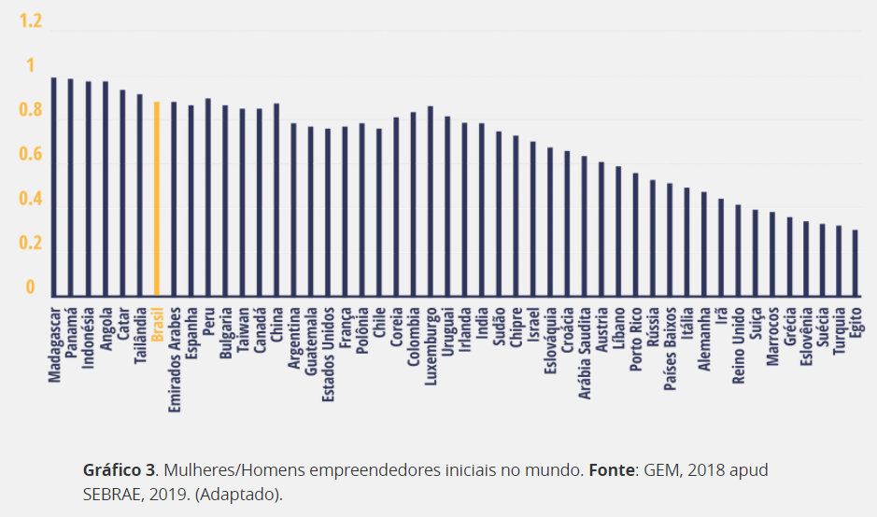
<
>
Empreendedorismo
Empreendedorismo no Brasil
Outro obstáculo vivenciado pelas empreendedoras diz respeito ao acesso ao crédito e linhas de financiamento. Os homens ainda possuem maior acesso e as mulheres pagam juros maiores quando conseguem crédito, mesmo com um índice de inadimplência menor.
O relatório ainda aponta que as mulheres empreendedoras representam 48% das MEIs (Microempresas Individuais) e que a maioria, ou seja, 55,4%, realiza sua atividade laboral de casa.
Por fim, o relatório faz menção a uma pesquisa realizada pelo GEM em 2018, que comparou a proporção de mulheres entre empreendedoras iniciais em 49 países e constatou que o Brasil ficou em 7º lugar no ranking, conforme mostra Gráfico 3.
O empreendedorismo feminino

Slide 34
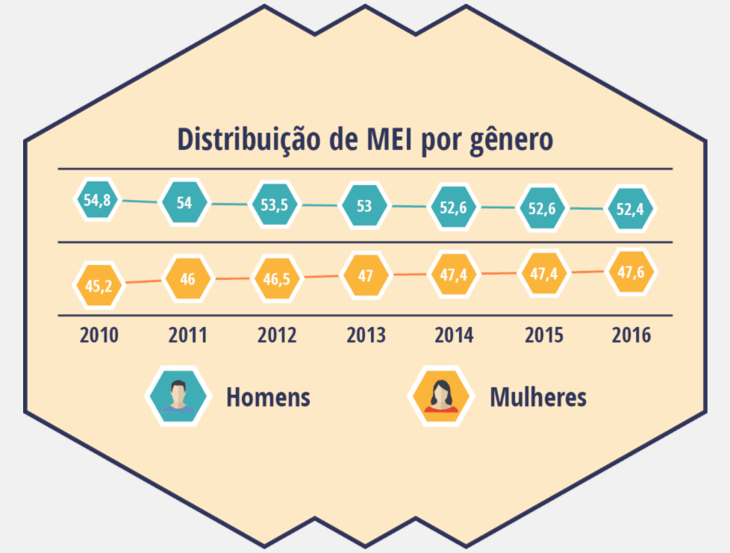
<
>
Empreendedorismo
Empreendedorismo no Brasil
O Sebrae aponta que ainda existem muitas informações referentes às mulheres empreendedoras, como também alguns desafios encontrados por elas. Segundo o estudo, 96% das mulheres empreendedoras possuem um único trabalho, o que possibilita maior dedicação ao seu negócio.
Além disso, a informalidade ainda é alta entre elas, sendo que dois terços dos empreendimentos ainda não estão formalizados. A pesquisa revelou também que as mulheres preferem trabalhar sem sócios e que o porte dos negócios femininos é menor do que os negócios masculinos.
Por fim, atualmente, quase metade das MEIs são de mulheres, tendo um crescimento gradual entre os anos de 2010 a 2016, conforme mostra Gráfico 4.
Distribuição de MEI por gênero (2010 a 2016). Fonte: SEBRAE, 2019 apud SEBRAE, 2017. (Adaptado).
O empreendedorismo feminino

Slide 35
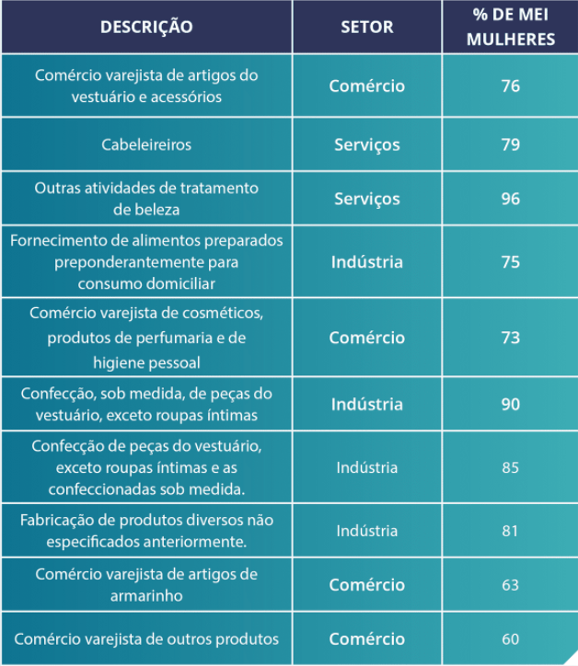
<
>
Empreendedorismo
Empreendedorismo no Brasil
Os segmentos atuantes das mulheres são diversos. Entretanto, a maior concentração da sua atuação está nos segmentos relacionados à beleza, moda e alimentação conforme Tabela 2.
Segmentos atuantes das mulheres empreendedoras no Brasil. Fonte: SEBRAE, 2017 apud SEBRAE, 2019. (Adaptado).
O empreendedorismo feminino

Slide 36
<
>
Empreendedorismo
Empreendedorismo no Brasil
Analisamos, então, que o empreendedorismo feminino pode ser visto como um outro fenômeno do empreendedorismo que se concentra mais na necessidade de ter uma renda e na falta de preparo para iniciar um empreendimento.
Ter dados e analisar o segmento feminino é fundamental para trazer informações relevantes a várias áreas que possam desenvolver produtos e serviços que atendam às necessidades femininas, como a área de crédito.
Pesquisas revelam que as mulheres que empreendem se preocupam muito com carreira, maternidade, apoio do parceiro, da família e apoio financeiro. Além disso, constatou-se que elas sofrem preconceitos e enfrentam alguns desafios no momento de abrir a própria empresa, ocasionando em um nível maior de solidão na hora de empreender.
Pesquisas realizadas pela Instituição Rede Mulher Empreendedora entre os anos de 2016, 2017 e 2018 revelam que as mulheres empreendedoras ainda precisam desenvolver algumas habilidades, como saber delegar tarefas e funções, bem como aprender a desenvolver um planejamento financeiro. Por outro lado, são muito otimistas o que torna tudo à sua volta melhor, vivem se capacitando para entender melhor do seu negócio e possuem bom networking (relacionamento).
O empreendedorismo feminino

Slide 37

<
>
Empreendedorismo
Empreendedorismo no Brasil
O empreendedorismo digital vem se transformando em um fenômeno e em uma tendência das empresas empreendedoras.
Conforme o IBGE pesquisas realizadas em 2016 apontavam para o percentual de 69,3% dos brasileiros com acesso à internet.
Esse número vem aumentando gradativamente, ao mesmo tempo que aumenta o número de pessoas que compram celulares, pois os aplicativos facilitam o acesso às lojas virtuais.
[...] neste contexto, podemos definir empreendedorismo digital como um ato de criar e desenvolver um negócio que funcione essencialmente na internet de forma digital, e que tenha a maioria de seus processos e procedimentos realizados neste ambiente, tendo a tecnologia como instrumento essencial de inovação para performance, sustento e perenidade do negócio.
O empreendedorismo digital

Slide 38
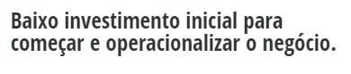

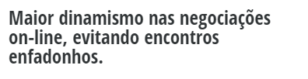
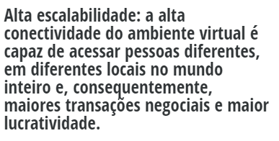
<
>
Empreendedorismo
Empreendedorismo no Brasil
Desse modo, os negócios virtuais têm obtido muitas facilidades que promovem o empreendimento. O espaço virtual otimiza os negócios virtuais pois possui alguns princípios importantes, tais como:
O empreendedorismo digital

Slide 39
<
>
Empreendedorismo
Empreendedorismo no Brasil
Grandes exemplos de empresas que trabalham seguindo esses princípios são: Amazon, Dafiti, Net Shoes, Mercado Livre e empresas que trabalham 100% pelo comércio eletrônico.
Além disso, são muitas as ferramentas dos negócios digitais: e-commerce, portais de cursos on-line, blogs de conteúdo, web tvs, vídeos, etc.
Todavia, o Brasil ainda tem muito a crescer no quesito inovação. Conforme o IGI (Índice Global de Inovação) de 2018, o Brasil ocupa 64º lugar no ranking mundial. O 1º lugar ficou com a Suíça, que ocupa a mesma posição pelo sétimo ano consecutivo.
Um dos motivos do ranking brasileiro é o investimento muito baixo para a área de Pesquisa de Ciência, Tecnologia e Inovação, que recebe 1% do PIB. Países como Estados Unidos, por exemplo, possuem um investimento de 2,7% do PIB, quase três vezes maior do que o do Brasil.
As principais cidades que são Polos Tecnológicos de referência no Brasil são:
Recife: Porto Digital.
Porto Alegre: TecnoPuc.
Belo Horizonte: San Pedro Valley.
São José dos Campos: Parque Tecnológico.
Florianópolis: Capital da Inovação.
Santa Rita do Sapucaí: Vale da Eletrônica
Campinas: Fundação UNICAMP
São José dos Campos: ITA.
O empreendedorismo digital

Slide 40
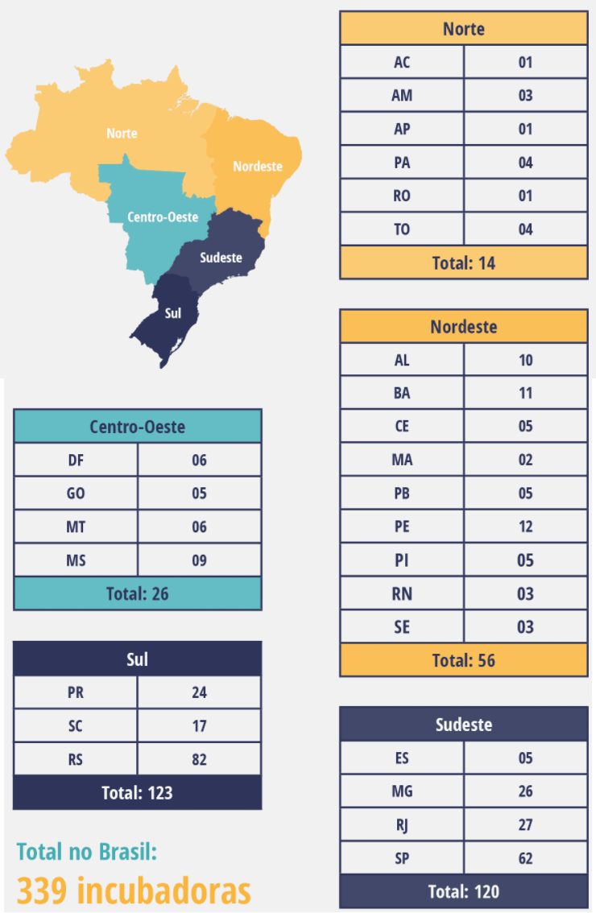
<
>
Empreendedorismo
Empreendedorismo no Brasil
Os parques tecnológicos têm o objetivo de reunir universidades e empresas em um espaço em comum para desenvolver produtos e serviços inovadores. A Figura 1 apresenta um mapa dos parques tecnológicos estabelecidos e em andamento.
Parques Tecnológicos no Brasil. Fonte: DORNELAS, 2016. (Adaptado).
O empreendedorismo digital

Slide 41
<
>
Empreendedorismo
Empreendedorismo no Brasil
As empresas que vivem nesta área chamada de incubadora são chamadas de empresas incubadoras. Elas são auxiliadas para começar a iniciar seu próprio negócio com significativo grau de inovação. Neste ambiente, elas encontram suporte técnico, administrativo, mercadológico e gerencial.
Além disso, as pessoas envolvidas podem realizar cursos de empreendedorismo e têm acesso a novas tecnologias. Com este suporte, o empreendimento é acompanhado desde a sua fase inicial, tendo todo o auxílio para seu planejamento e desenvolvimento.
As incubadoras favorecem a ação empreendedora e o desenvolvimento nas principais áreas importantes para o negócio: gestão empresarial e tecnológica, marketing e vendas, contabilidade, apoio jurídico, dentre outras.
O empreendedorismo digital

Slide 42
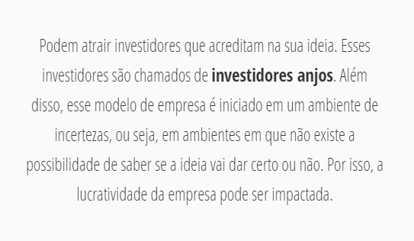
<
>
Empreendedorismo
Empreendedorismo no Brasil
Diferentemente do empreendedorismo tradicional, temos as startups. Elas utilizam amplamente as inovações tecnológicas de ponta, especialmente as tecnologias de inovação e comunicação, que auxiliam o mercado a satisfazer suas demandas, acelerando consideravelmente os empreendimentos ligados à tecnologia.
O conceito de startup se firmou no Brasil e está voltado exclusivamente para a modalidade de empreendedorismo digital. Desse modo, startup pode ser considerada como um modelo de negócio inovador, rápido, dinâmico, que tenha escalabilidade e com o propósito de gerar muita lucratividade para o empreendedor.
Startups

Slide 43
<
>
Empreendedorismo
Empreendedorismo no Brasil
Entretanto, a facilidade do negócio consiste na abrangência de pessoas que ele pode rapidamente atingir a um custo muito baixo (escalabilidade). Não à toa, a maioria das startups são digitais.
De acordo matéria divulgada pela EBC, Startups crescem no Brasil e consolidam nova geração de empreendedores, publicada em 2018, pesquisas realizadas pela ABStartups (Associação Brasileira de Startups) mostram que a quantidade de empresas cadastradas na associação aumentou de 2519 no ano de 2012 para 5147 no ano de 2017.
Atualmente, o número é de mais de 12.000 empresas atuantes nesta modalidade, dentre elas a Nubank, Pagseguro e a 99 que, segundo a associação, valem mais de 1 bilhão de dólares.
Pode ser considerado como um modelo de negócio inovador, rápido, dinâmico, que tenha escalabilidade e com o propósito de gerar muita lucratividade. Estamos falando sobre: startup.
O conceito de startup se firmou no Brasil e está voltado exclusivamente para a modalidade de empreendedorismo digital. Desse modo, startup pode ser considerada como um modelo de negócio inovador, rápido, dinâmico, que tenha escalabilidade e com o propósito de gerar muita lucratividade para o empreendedor.
Startups

Slide 44
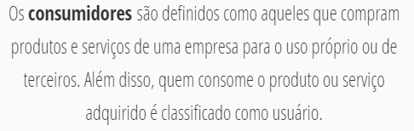
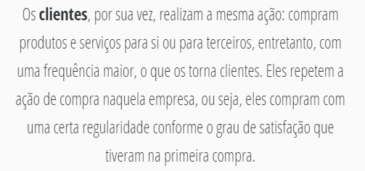
<
>
Empreendedorismo
Descrevendo e definindo: (empreendedores e intraempreendedores)
Para os empreendedores e intraempreendedores, desenvolver produtos e serviços para atender os clientes é requisito básico.
Desse modo, ambos precisam analisar o mercado, as pessoas, as tendências e projetar suas ideias, desenvolvendo soluções para a empresa que beneficiem a sociedade.
Tanto empreendedores quanto intraempreendedores possuem características semelhantes, tendo como única diferença o local de trabalho onde atuam.
Um está focado em desenvolver sua própria empresa e o outro está dentro da empresa. Contudo, a premissa básica é a mesma: desenvolver soluções que tragam rentabilidade para o empreendedor.
A essência da empresa é viver para atender as necessidades de seus clientes. Seguindo essa linha de raciocínio, devemos tratar o cliente como se fôssemos seu médico em mesa de cirurgia: com o maior cuidado e atenção possível para que tudo ocorra bem.
Clientes

Slide 45



<
>
Empreendedorismo
Descrevendo e definindo: (empreendedores e intraempreendedores)
Nesse sentido, podemos entender que o cliente é o maior motivador do negócio da empresa. Em outras palavras, não existe empresa sem cliente. Desse modo, é importante que ele seja o cerne da organização, do seu planejamento, do desenvolvimento de produtos e dos serviços.
O lucro da empresa é muito importante, mas mais importante ainda é quando as duas partes ganham, ou seja, empresa e cliente, pois com esta ação ela acaba por fidelizá-los. E como fazer com que o cliente ganhe também? É de extrema importância que a empresa:
Desse modo, a empresa cria mecanismos para surpreender o cliente quando o conhece. Em outras palavras, quando ela entende seu perfil e comportamento de compra, pode desenvolver produtos e serviços que atendam suas necessidades.
Clientes

Slide 46
<
>
Empreendedorismo
Descrevendo e definindo: (empreendedores e intraempreendedores)
O empreendedor deve ter os olhos sempre voltados para este fator. Antigamente, as empresas desenvolviam um produto, o lançavam no mercado e analisavam se o cliente poderia comprá-lo ou não.
Dessa forma, as grandes empresas ditavam as regras, criando seus produtos e serviços sem precisar da opinião do público, independentemente de conhecerem seus comportamentos e gostos. Atualmente, com a concorrência acirrada e a busca pela competitividade, a postura das empresas mudou e deve ser assim.
As empresas procuram responder rapidamente às necessidades de seus clientes, buscando como parceira a inovação e a tecnologia, conseguem ter vantagem competitiva de mercado.
Empresas podem realizar pesquisas de mercado para entender seu público-alvo. Além disso, elas podem realizar pesquisas de satisfação do cliente, questionando fatores importantes como qualidade, atendimento, facilidades, localização e perguntar ao cliente o que ele deseja comprar.
Com estas informações, os empreendedores podem desenvolver seus produtos e serviços de maneira diferenciada, atraindo novos clientes e fidelizando os que já estão “em casa”.
Visar o lucro é condição fundamental para a empresa no sistema capitalista.
Entretanto, quando todos os envolvidos ganham, ou seja, clientes, fornecedores e parceiros, o processo se torna ainda mais interessante, pois esta preocupação reflete uma ação de responsabilidade social que todas as empresas deveriam ter.
Clientes

Slide 47


<
>
Empreendedorismo
Descrevendo e definindo: (empreendedores e intraempreendedores)
Quando se tem um pensamento voltado para a responsabilidade social, coisas importantes são levadas em consideração, como:
Clientes

Slide 48
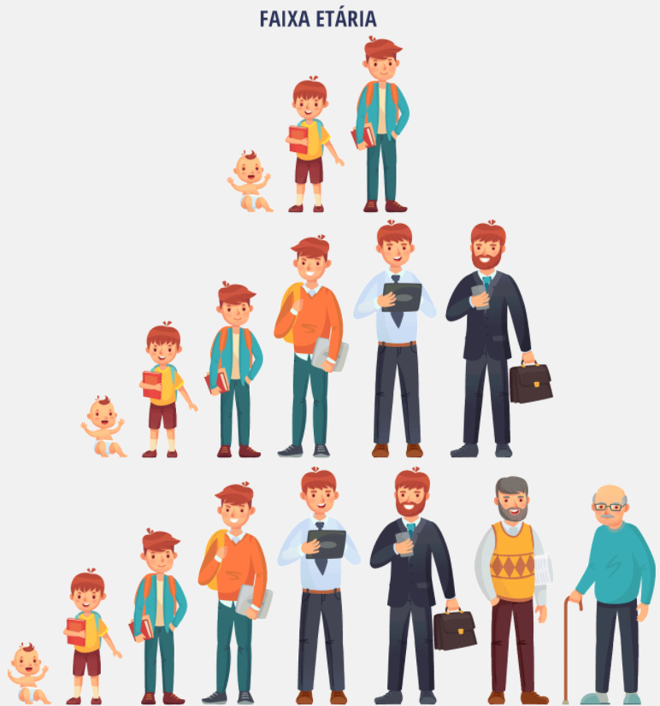
<
>
Empreendedorismo
Descrevendo e definindo: (empreendedores e intraempreendedores)
Sem clientes/consumidores não há organizações que sobrevivam, pois é delas que provém todo o recurso para empresa sobreviver e investir.
Portanto, não adianta ter investimentos em instalações, equipamento e tecnologia de ponta se a empresa não tiver clientes/consumidores que comprem seus produtos e serviços.
Quando a empresa consegue classificar seus clientes e separá-los, ela consegue entregar melhor seus produtos e serviços. Ela pode classificar por fatores de afinidade. Em marketing, chamamos essa ação de segmentação e ela consiste na seleção ou separação de clientes por fatores de maior familiaridade/afinidade. Exemplos de segmentação podem ser vistos em:
Clientes

Slide 49
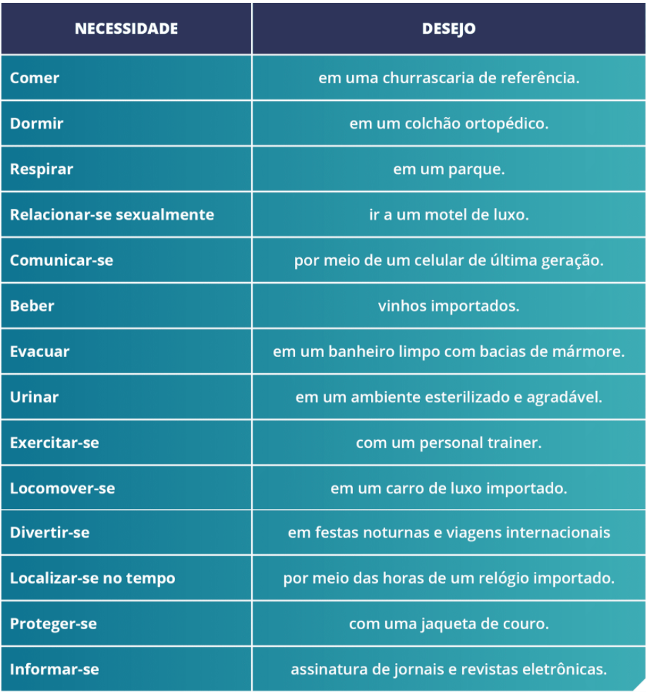
<
>
Empreendedorismo
Descrevendo e definindo: (empreendedores e intraempreendedores)
Muitos estudos revelam que, sem clientes/consumidores nenhuma empresa ou organização se justifica. Por isso, é de extrema importância entender o seu comportamento, necessidades e desejos.
A Tabela 3 mostra as diferenças entre necessidades e desejos.
Necessidades e desejos dos consumidores. Fonte: DANTAS, 2014, p.15. (Adaptado).
Clientes

Slide 50

<
>
Empreendedorismo
Descrevendo e definindo: (empreendedores e intraempreendedores)
A Tabela 3 mostra que todos temos necessidades, mas os desejos podem ser diferentes. Nesse sentido, quando o empreendedor tem estas informações, consegue desenvolver produtos e serviços de sua empresa para que o cliente faça suas escolhas.
No caso da Tabela 3, poderíamos realizar outro exercício, colocando marcas de empresas na área de desejos. Dessa forma, fica mais fácil compreender as estratégias de marketing direcionadas para o cliente e futuros consumidores.
Para entendermos as necessidades dos clientes, é necessário analisar a questão do desejo, que está direcionado para a obtenção de uma satisfação referente à compra. Os desejos podem ser despertados e estimulados pelas empresas.
Quando os empreendedores possuem as informações necessárias sobre o comportamento e hábito dos consumidores, conseguem desenvolver estratégias de marketing para despertar o desejo dos clientes. Quem nesta vida nunca comprou por impulso, achando que estava precisando de algo quando na verdade nem era tão importante assim?
Clientes

Slide 51
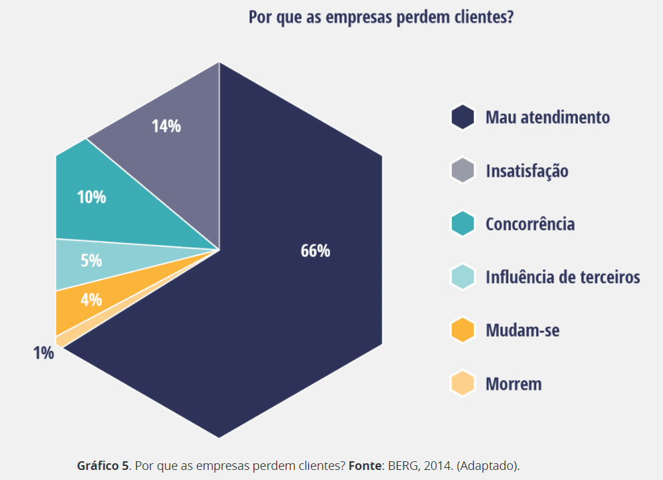
<
>
Empreendedorismo
Descrevendo e definindo: (empreendedores e intraempreendedores)
Desse modo, a prática do marketing na empresa estimula as necessidades e desejos das pessoas por meio das ferramentas de comunicação, como as propagandas, aguçando a vontade do consumidor de possuir aquele produto. O esforço da equipe de marketing consiste em sensibilizar aquele cliente/consumidor para adquirir seu produto ou serviço por meio das evidências dos diferenciais que ele pode proporcionar ao consumidor. As marcas existem para chamar a atenção das pessoas e, consequentemente, realizar seus desejos e satisfazer suas necessidades.
A empresa pode perder clientes por diversos fatores, como péssimo atendimento, mudança do local, o produto ou serviço não supre suas necessidades, falta de qualidade, dentre outros. Por isso, o empreendedor precisa ficar atento à gestão de clientes, promovendo a sua satisfação e respondendo rapidamente às suas necessidades para que ele não busque produtos substitutos no mercado.
Dessa forma, o empreendedor precisa ficar atento a esses fatores e, diante dos resultados, desenvolver estratégias que eliminem a perda de cliente.
Clientes

Slide 52
<
>
Empreendedorismo
Descrevendo e definindo: (empreendedores e intraempreendedores)
Os fornecedores são muito importantes para a organização, pois permitem que a empresa delegue algumas atividades para criar parcerias. Eles podem ser fornecedores de diversas áreas, como de matéria-prima ou um insumo para a fabricação e produção de mercadoria, mão de obra terceirizada, serviços de cobrança, etc. Podemos terceirizar outras áreas, tais como marketing, produção, dentre outras.
A importância de parcerias para as empresas é muito grande. Atualmente, as empresas têm utilizado este tipo de estratégia para, além de otimizar seus processos, promover ações de marketing e atrair novos clientes.
No entanto, o empreendedor precisa se atentar ao controle dos processos envolvidos na parceria. É importante que se conheça o fornecedor, analise seu histórico de mercado, se ele trabalha com produtos de qualidade, é ético, etc.
A importância de ter esse tipo de informação ocorre devido ao fato de que qualquer fator sobre o fornecedor, seja ele negativo ou positivo, influencia diretamente na marca da empresa, podendo até diminuir a sua participação de mercado.
Fornecedores

Slide 53
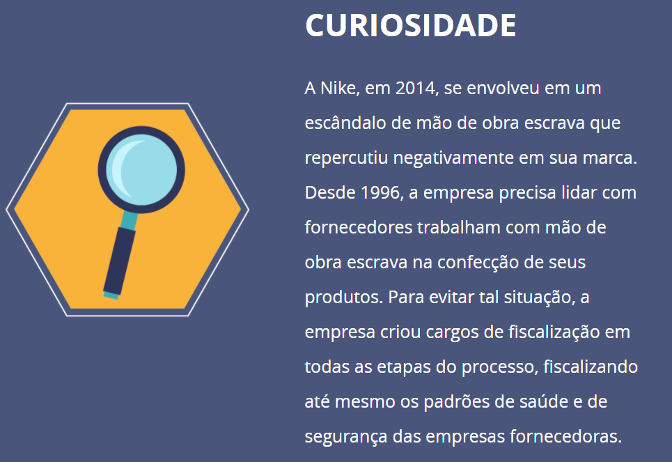
<
>
Empreendedorismo
Descrevendo e definindo: (empreendedores e intraempreendedores)
As empresas optam pela terceirização para terem mais autonomia e qualidade em seus produtos e serviços com uma redução de custo e otimização de tempo para analisar outras atividades “fins” da empresa.
Fornecedores

Slide 54
<
>
Empreendedorismo
Descrevendo e definindo: (empreendedores e intraempreendedores)
São chamados concorrentes as empresas que vendem produtos e serviços semelhantes, dividindo um segmento de mercado.
É importante que o empreendedor conheça quais seus concorrentes, o que eles estão fazendo, quais estratégias estão desenvolvendo, quais os diferenciais de seus produtos ou serviços, qual o seu percentual de marketing share (participação de mercado), dentre outros.
A partir desta análise da concorrência, ele pode averiguar quem é o seu concorrente mais direto, que pode ser uma grande ameaça para a sua empresa.
Pontos principais dos concorrentes como preço, qualidade, localização, serviço de entrega, garantia estendida, atendimento, dentre outros;
Avaliar a estrutura do concorrente, se é mais enxuta ou não, como quadro de funcionários e as áreas importantes da organização;
Analisar quais necessidades apresentadas pelos clientes que não estão sendo atendidas pelo concorrente para que se possa criar um produto ou serviço com o objetivo de atendê-las.
Concorrentes

Slide 55
<
>
Empreendedorismo
Descrevendo e definindo: (empreendedores e intraempreendedores)
Verdadeiro ou falso?
Os consumidores são definidos como aqueles que compram
produtos e serviços de uma empresa para o uso próprio ou de
terceiros; os clientes, por sua vez, realizam a mesma ação:
compram produtos e serviços para si ou para terceiros, entretanto,
com uma frequência maior, o que os torna clientes.
Resposta:
Verdadeiro.
O cliente é o maior motivador do negócio da empresa. Em outras palavras, não existe empresa sem cliente. Desse modo, é importante que ele seja o cerne da organização, do seu planejamento, do desenvolvimento de produtos e dos serviços.
Exemplo
Concorrentes

Slide 56
<
>
Empreendedorismo
Descrevendo e definindo: (empreendedores e intraempreendedores)
A Uber entrou no Brasil em 2014 e revolucionou o segmento de
transporte público, tendo como seu concorrente direto o táxi.
Para entrar no mercado, a empresa analisou o cenário e percebeu
que tinha um público disposto a pagar por um serviço melhor,
como também pessoas que queriam trabalhar utilizando seus
próprios carros.
A empresa desenvolveu várias estratégias de serviços, revolucionando o setor.
A Uber realizou pesquisa de mercado, criou um aplicativo para unir pessoas e meios de transporte, é uma empresa de tecnologia e facilitou o acesso mais barato ao transporte público.
Exemplo
Concorrentes

Slide 57
<
>
Empreendedorismo
Resumo
Nesta unidade, estudamos o desenvolvimento da globalização, sua importância e vimos como ela impacta as relações no mundo, fazendo com que empresas possam comercializar seus produtos e serviços com seu público-alvo a qualquer distância.
A globalização permitiu o rompimento de barreiras, inclusive para transações comerciais, financeiras, troca de informações e conhecimentos. Pudemos perceber a importância deste processo para a empresa, principalmente para as empresas do empreendedorismo digital, como é o caso das startups.
Para que tudo ocorra bem, é de extrema importância que as empresas conheçam o ambiente no qual estão inseridas, como o mercado, os clientes, a cultura local, a política, seus concorrentes, fornecedores, dentre outros. Esse conhecimento direciona o planejamento estratégico do empreendimento para que se obtenha êxito na busca do seu objetivo.
Vimos também a importância do empreendedorismo feminino, como ele vem crescendo no país e quais são os fatores motivadores que impulsionam esse crescimento. Esse fenômeno tem trazido uma opção de emprego ou renda extra, principalmente para as mulheres que desejam uma independência financeira, reconhecimento de carreira, que querem acompanhar o crescimento de seus filhos, tendo maior flexibilidade de horário.
Outro fator importante foi entender como funcionam as startups e quais os apoios para o seu desenvolvimento. Além disso, analisamos a importância da tecnologia e da inovação para êxito dos empreendimentos.
Por fim, demonstramos que embora o cenário brasileiro seja um ambiente desafiador e que tem muito a crescer, muitas pessoas acreditam no país e não enxergam isto como um problema. Não à toa, estamos entre os países que mais empreendem no mundo, embora ainda possamos nos aprimorar mais no quesito inovação e desenvolver novos negócios que beneficie a população, gere riqueza para a empresa e para o empreendedor, ajudando no desenvolvimento do nosso país.
Resumo

Slide 58
<
>
Empreendedorismo
Resumo
“A contribuição ao desenvolvimento econômico e social é dada pelos empreendedores na medida em que criam empregos, geram impostos, fortalecem a concorrência, inovam e produzem riquezas. Por isto são chamados de agentes de desenvolvimento e de mudança.”
É importante que o empreendedor organizacional tenha algumas características.
Inovação tecnológica:
Por meio da transmissão de dados e imagens, reduziu-se a distância entre países e pessoas, diminuindo o custo das ligações telefônicas, por exemplo, contribuindo com a globalização.
Globalização:
Dá ênfase aos aspectos econômicos e comerciais, permeando todas as atividades humanas, influenciando nas culturas, nos comportamentos e valores de todos os povos.
Demanda:
Conforme aumenta o poder aquisitivo no mundo, as pessoas têm acesso a produtos comuns, comercializados em outras partes.
Competição:
Possibilidade de competir com empresas do mesmo segmento e analisar suas estratégias e diferenciais, dando oportunidade para o consumidor escolher produtos e serviços.
Estratégia:
Possibilidade de verificar e analisar quais são os incentivos que o país fornece para estimular a produção de produtos e serviços.
Resumo

Slide 59
<
>
Empreendedorismo
Resumo
O processo de descentralização traz problemas para a produtividade da empresa.
Atualmente, as empresas têm utilizado este tipo de estratégia para, além de otimizar seus processos, promover ações de marketing e atrair novos clientes.
É importante que se conheça o fornecedor, analise seu histórico de mercado, a qualidade de seus produtos e seus valores, pois qualquer situação adversa pode prejudicar a imagem de sua empresa.
“Tão importante quanto conseguir novos clientes é manter os clientes satisfeitos. Isso porque os clientes satisfeitos tendem a realizar novos negócios com a sua empresa, e conquistar novos clientes costuma ser uma ação mais árdua e cara.”
Quando a empresa conhece o cliente, pode criar mecanismos para o surpreender. Quando ela entende seu perfil e comportamento de compra, ela pode desenvolver produtos e serviços que atendam à sua necessidade.
Porque:
As empresas que procuram responder rapidamente às necessidades de seus clientes, buscando como parceiras a inovação e a tecnologia, conseguem ter vantagem competitiva de mercado.
Resumo

Slide 60
<
>
Empreendedorismo
Definição
Exercício(s)
“A contribuição ao desenvolvimento econômico e social é dada pelos empreendedores na medida em que criam empregos, geram impostos, fortalecem a concorrência, inovam e produzem riquezas. Por isto são chamados de agentes de desenvolvimento e de mudança.”
É importante que o empreendedor organizacional tenha algumas características. Considerando essas informações e o conteúdo estudado sobre globalização, analise as competências a seguir e associe-as com suas respectivas características.
1) Competição. 2) Globalização. 3) Demanda.
4) Estratégia. 5) Inovação tecnológica.
( ) Por meio da transmissão de dados e imagens, reduziu-se a distância entre países e pessoas, diminuindo o custo das ligações telefônicas, por exemplo, contribuindo com a globalização.
( ) Dá ênfase aos aspectos econômicos e comerciais, permeando todas as atividades humanas, influenciando nas culturas, nos comportamentos e valores de todos os povos.
( ) Conforme aumenta o poder aquisitivo no mundo, as pessoas têm acesso a produtos comuns, comercializados em outras partes.
( ) Possibilidade de competir com empresas do mesmo segmento e analisar suas estratégias e diferenciais, dando oportunidade para o consumidor escolher produtos e serviços.
( ) Possibilidade de verificar e analisar quais são os incentivos que o país fornece para estimular a produção de produtos e serviços.
A) 1,2,3,5,4 B) 3,2,5,1,4 C) 4,2,3,1,5 D) 5,2,3,1,4
Exercícios
Resposta:
D) 5,2,3,1,4

Slide 61
<
>
Empreendedorismo
Definição
Exercício(s)
“A Justiça decidiu que a Zara Brasil é a responsável pelo caso de trabalho análogo à escravidão registrado na cadeia produtiva da marca em 2011. A determinação da 4ª Turma do Tribunal Regional do Trabalho (TRT) de São Paulo foi divulgada nesta terça-feira. A decisão pode levar a empresa à “lista suja” do Ministério do Trabalho. Desde a época da autuação, a Zara, parte da multinacional Inditex, alega que a responsabilidade pelos trabalhadores flagrados em situação irregular é do fornecedor, a confecção AHA. Em nota enviada nesta terça, a companhia reforçou esse posicionamento e informou que recorrerá da decisão junto ao Tribunal Superior do Trabalho (TST).”
Analise as afirmativas a seguir e assinale V para a(s) verdadeira(s) e F para a(s) falsa(s).
( ) O processo de descentralização traz problemas para a produtividade da empresa.
( ) Atualmente, as empresas têm utilizado este tipo de estratégia para, além de otimizar seus processos, promover ações de marketing e atrair novos clientes.
( ) É importante que se conheça o fornecedor, analise seu histórico de mercado, a qualidade de seus produtos e seus valores, pois qualquer situação adversa pode prejudicar a imagem de sua empresa.
( ) Fornecedores são parceiros organizacionais e têm o objetivo de fornecer matérias-primas para a confecção de produtos. Outros tipos de parceria são chamadas de outsourcing.
Está correto apenas o que se afirma em:
A) FVFF B) VVVF C) FVVF D) FVVF
Exercícios
Resposta:
C) FVVF

Slide 62
<
>
Empreendedorismo
Definição
Exercício(s)
“Tão importante quanto conseguir novos clientes é manter os clientes satisfeitos. Isso porque os clientes satisfeitos tendem a realizar novos negócios com a sua empresa, e conquistar novos clientes costuma ser uma ação mais árdua e cara.”
Considerando essas informações e o conteúdo estudado sobre clientes, analise as asserções a seguir e a relação proposta entre elas.
I. Quando a empresa conhece o cliente, pode criar mecanismos para o surpreender. Quando ela entende seu perfil e comportamento de compra, ela pode desenvolver produtos e serviços que atendam à sua necessidade.
Porque:
II. As empresas que procuram responder rapidamente às necessidades de seus clientes, buscando como parceiras a inovação e a tecnologia, conseguem ter vantagem competitiva de mercado.
A seguir, assinale a alternativa correta:
A) As asserções I e II são proposições verdadeiras, e a II é justificativa correta da I.
B) A asserção I é uma proposição verdadeira, e a II é proposição falsa.
C) As asserções I e II são proposições falsas.
D) A asserção I é uma proposição falsa, e a II é uma proposição verdadeira.
Exercícios
Resposta:
A) As asserções I e II são proposições verdadeiras, e a II é justificativa correta da I.

Slide 63
<
>
Empreendedorismo
Definição
Exercício(s)
A Uber entrou no Brasil em 2014 e revolucionou o segmento de transporte privado urbano, tendo como seu concorrente direto o taxi. Para entrar no mercado, a empresa analisou o cenário e percebeu que tinha um público disposto a pagar por um serviço melhor, como também, pessoas que queriam trabalhar utilizando seus próprios carros. A empresa desenvolveu várias estratégias de serviços e de agregar carros, revolucionando o setor. A Uber realizou pesquisa de mercado, criou um aplicativo para unir pessoas e meios de transporte, é uma empresa de tecnologia e facilitou o acesso a um outro tipo de serviço que agradou os consumidores.
Considerando essas informações e o conteúdo estudado sobre empreendedorismo, pode-se afirmar que:
A) a Uber procurou realizar uma concorrência desleal promovendo uma “guerra” entre as empresas concorrentes.
B) a Uber se tornou líder no segmento de transportes urbanos e inovou na criação de outros produtos para atender as necessidades de seus clientes.
C) a criação de um produto ou serviço para atender as necessidades de um público alvo veio de uma demanda existente no segmento de transportes.
D) a Uber utilizou de uma necessidade de mercado para desenvolver seus produtos e serviços, realizando pesquisas e buscando informações de mercado, clientes, concorrentes, entre outros.
Exercícios
Resposta:
D) a Uber utilizou de uma necessidade de mercado para desenvolver seus produtos e serviços, realizando pesquisas e buscando informações de mercado, clientes, concorrentes, entre outros.

Slide 64
<
>
Empreendedorismo
Definição
Exercício(s)
“O crescimento do empreendedorismo feminino tem funcionado como ferramenta de equiparação de direitos entre os sexos, na medida em que, ao galgarem posições cada vez mais relevantes no mundo dos negócios, elas passam a reivindicar seu reconhecimento como personagens participantes do crescimento econômico. Segundo o Anuário das Mulheres Empreendedoras e Trabalhadoras em Micro e Pequenas Empresas, pesquisa elaborada pelo Sebrae que analisou a presença feminina nos pequenos negócios – aqueles que faturam até R$ 3,6 milhões por ano – entre os anos de 2001 e 2011, as mulheres vem ganhando cada vez mais espaço à frente das pequenas e médias empresas no Brasil.”
Considerando essas informações e o conteúdo estudado sobre empreendedorismo feminino, pode-se afirmar que:
A) as mulheres empreendedoras podem gerenciar empresas de qualquer tamanho e segmento.
B) as mulheres ainda precisam se preparar mais para assumirem o comando de grandes empresas.
C) mulheres são limitadas a gerenciar seu próprio negócio.
D) grandes empresas são gerenciadas por homens.
Exercícios
Resposta:
A) as mulheres empreendedoras podem gerenciar empresas de qualquer tamanho e segmento.

Slide 65
<
>
Empreendedorismo
Definição
Exercício(s)
“A construção de um bom relacionamento entre o cliente e a empresa é fundamental, os clientes devem ser reconhecidos, identificados e respondidos. Para isso acontecer, é preciso conhecer bem, saber manter a comunicação, escutar as necessidades e reconhecer a sua fidelidade.”
Considerando essas informações e o conteúdo estudado sobre clientes, analise as afirmativas a seguir.
I. É considerado consumidor de uma empresa os clientes denominados pessoas físicas.
II. O cliente tem que ser sempre surpreendido, encantado e seduzido com o produto e com o serviço da empresa.
III. Pode-se afirmar que o cliente é a maior motivação de uma empresa, ou seja, não existe empresa sem cliente.
IV. O lucro da empresa é muito importante, mas mais importante ainda é quando a empresa e o cliente saem ganhando, pois isso fideliza o cliente.
Está correto apenas o que se afirma em:
A) II e III.
B) I, II e IV.
C) I e II.
D) II, III e IV.
Exercícios
Resposta:
D) II, III e IV.

Slide 66
<
>
Empreendedorismo
Definição
Exercício(s)
“A globalização ou mundialização do espaço geográfico é caracterizada pelo processo de interligação econômica, política, social e cultural, em nível global. Esse processo é consequência, principalmente, da expansão dos sistemas de comunicação por satélite, da telefonia, da presença da informática na maior parte dos setores de produção e de serviços, através da internet.”
Fonte: FRANCISCO, W. Globalização. Disponível em:
Considerando essas informações e o conteúdo estudado sobre globalização, analise as afirmativas a seguir.
I. A globalização é importante para as empresas transnacionais, pois a inovação tecnológica facilita serviços de transportes e comunicação, promovendo suas atividades econômicas.
II. A globalização constitui o estágio máximo da internacionalização das empresas, com o intuído de buscar novos recursos de matéria-prima, mão-de-obra e redução de impostos.
III. Uma característica do processo de globalização é o desenvolvimento da empresa que, ao explorar o novo ambiente, usa as leis estabelecidas pelo seu país de origem.
IV. Os aspectos culturais sofrem influências, pois a globalização, por meio de outra cultura, influencia comportamentos e hábitos dos novos consumidores.
Está correto apenas o que se afirma em:
A) II e III.
B) I, II e IV.
C) I e II.
D) II, III e IV.
Exercícios
Resposta:
B) I, II e IV.

Slide 67
<
>
Empreendedorismo
Definição
Exercício(s)
“Podem-se observar no atual cenário contemporâneo, significativas mudanças no ambiente cultural, econômico e tecnológico das organizações, criando, dessa forma, um cenário sistematizado pela palavra globalização, que reflete o crescimento exponencial do comercio internacional em associação com o aumento, também expressivo, na velocidade das inovações tecnológicas.”
Considerando essas informações e o conteúdo estudado sobre globalização, analise as afirmativas a seguir.
I. As inovações tecnológicas auxiliam o empreendedor a desenvolver produtos e serviços e conseguir vantagem competitiva em uma competição acirrada de mercado.
II. A globalização permite o surgimento de um novo ambiente competitivo global, não apenas a partir de concorrentes tradicionais, mas também formado por concorrentes não tradicionais.
III. A Era do consumidor é marcada pela rapidez das mudanças tecnológicas e pelo processo de globalização.
IV. O cenário atual, por meio da inovação tecnológica, propicia o surgimento de um número cada vez maior de empreendedores.
Está correto apenas o que se afirma em:
A) II e III.
B) I, II e IV.
C) I e II.
D) II, III e IV.
Exercícios
Resposta:
B) I, II e IV.

Slide 68
<
>
Empreendedorismo
Definição
Exercício(s)
“Os produtos ou serviços que a empresa vai oferecer à clientela terão de ser produzidos dentro de padrões de qualidade do mercado mundial. Os preços dos produtos a serem cobrados a clientes e os serviços prestados terão de ser iguais ou melhores que aqueles oferecidos por empresas similares, atuantes em outros países.”
Considerando essas informações e o conteúdo estudado sobre globalização, analise as afirmativas a seguir e assinale V para a(s) verdadeira(s) e F para a(s) falsa(s).
I. ( ) Torna-se empreendedora no mercado, a empresa que está iniciando suas atividades e precisa obter uma vantagem competitiva.
II. ( ) Os empreendedores que desejam ser transnacionais precisam desenvolver produtos e serviços para concorrer com o mercado internacional.
III. ( ) O processo de globalização permitiu acesso a novos mercados, possibilitando a divulgação e o fortalecimento da marca.
IV. ( ) As empresas já existentes também podem ser empreendedoras e buscar novas oportunidades em outros países.
V. ( ) Para se internacionalizar, é preciso que a empresa conheça o mercado, a cultura, os concorrentes, os produtos e serviços, leis, economia local e políticas de governo do país que deseja entrar.
Agora assinale a alternativa que apresenta a sequência correta:
A) F, V, V, F, F. B) F, F, F, V, V. C) F, V, V, V, V. D) F, F, V, V, V.
Exercícios
Resposta:
C) F, V, V, V, V.

Slide 69
<
>
Empreendedorismo
Definição
Exercício(s)
“Empreendedorismo digital é um conceito que se baseia na estratégia de estruturar um empreendimento focando principalmente no meio digital. Basicamente, isso quer dizer que o modelo de negócio vai oferecer produtos ou serviços pela internet. Nessa linha, é possível atuar de várias maneiras: desenvolvendo produtos próprios — como material digital, apostilas, cursos, conteúdo etc. —, comercializando mercadorias de terceiros, entre outras opções.”
Considerando essas informações e o conteúdo estudado sobre empreendedorismo digital, analise as asserções a seguir e a relação proposta entre elas.
I. No empreendedorismo digital, não há barreira geográfica para os negócios, permitindo que o empreendedor venda para qualquer lugar do Brasil e, inclusive, do mundo, maximizando seus lucros e resultados.
Porque:
II. A consequência direta de não haver barreiras geográficas, é que as possibilidades são muito maiores. Além do mais, é possível realizar vendas por um período maior de tempo.
A seguir, assinale a alternativa correta.
A) A asserção I é uma proposição verdadeira, e a II é proposição falsa.
B) A asserção I é uma proposição verdadeira, e a II é uma justificativa correta da I.
C) As asserções I e II são proposições verdadeiras, mas a II não é justificativa correta da I.
D) A asserção I é uma proposição falsa, e a II é uma proposição verdadeira.
Exercícios
Resposta:
B) A asserção I é uma proposição verdadeira, e a II é uma justificativa correta da I.

Slide 70
<
>
Programação Orientada a Objetos
Fim
Baixe este projeto em Java no Github.
2
PARTE
<
>

